Slide 1

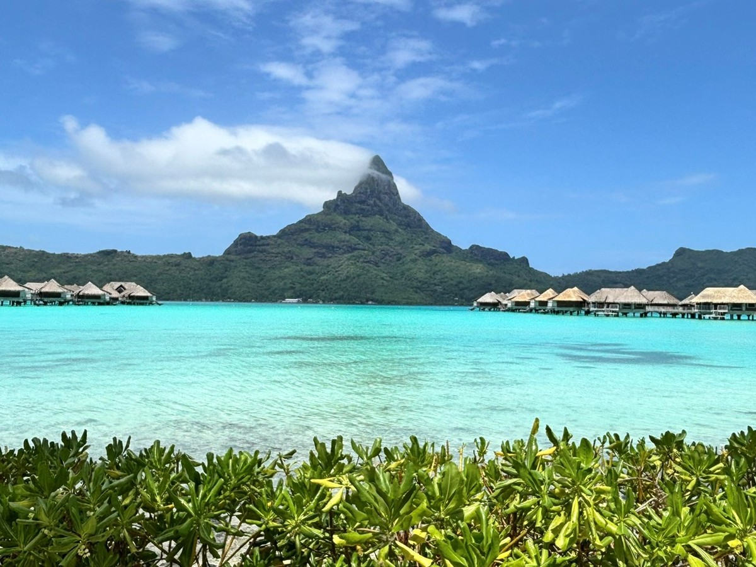


Slide 2

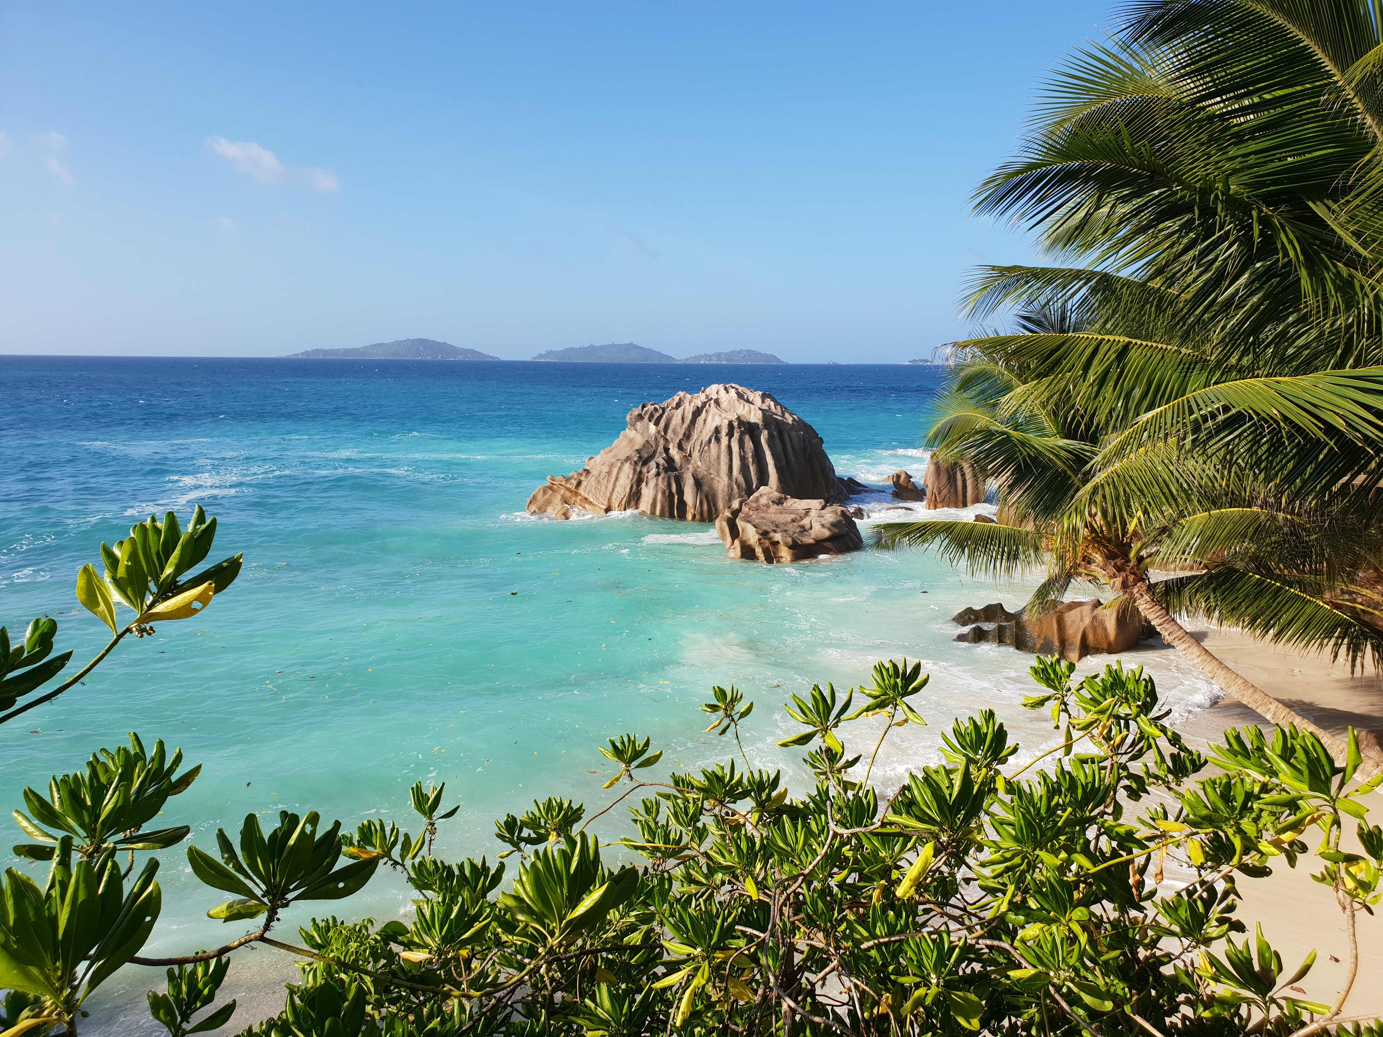

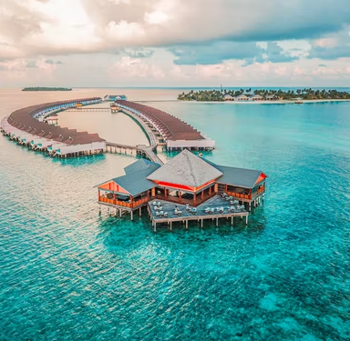
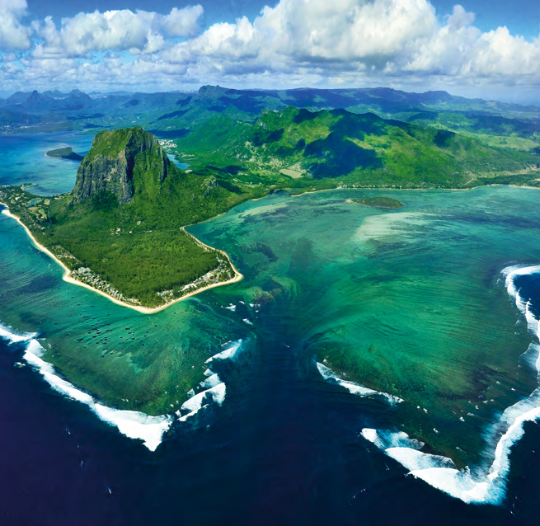
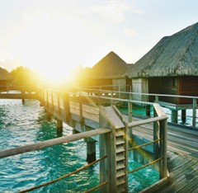
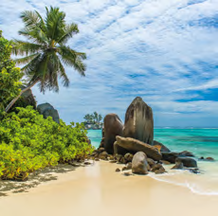
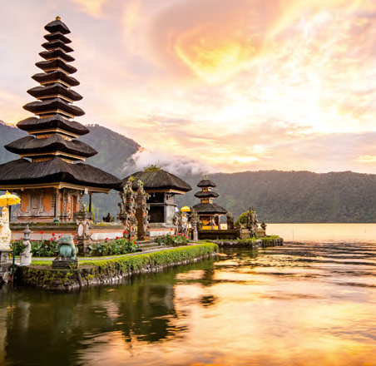
LES MALDIVES
ÎLE MAURICE
LA POLYNÉSIE FRANÇAISE
SEYCHELLES
BALI

Slide 3


POLYNÉSIE FRANÇAISE
Tahiti et ses îles
Séjours Clé en main et sur mesure
Souper romantique sur la plage
Cérémonies de mariage
Excursions
Catamarans
Croisières M/S Paul Gauguin
Croisière avec l’Aranui 5
Séjours à L'ÎLE MAURICE
Séjours aux SEYCHELLES
Séjours aux MALDIVES
Séjours à BALI
Notes:
© Copyright PresentationGO.com – The free PowerPoint and Google Slides template library

Slide 4
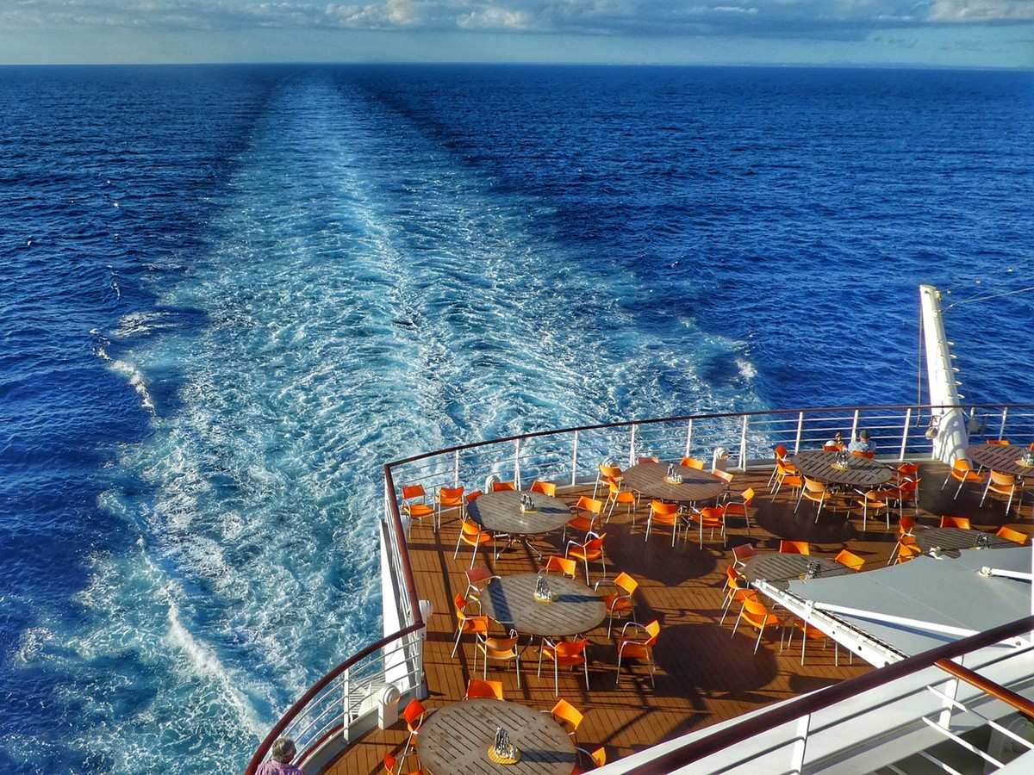
CROISIÈRES
CROISIÈRES MARITIMES • CROISIÈRES FLUVIALES

Slide 5
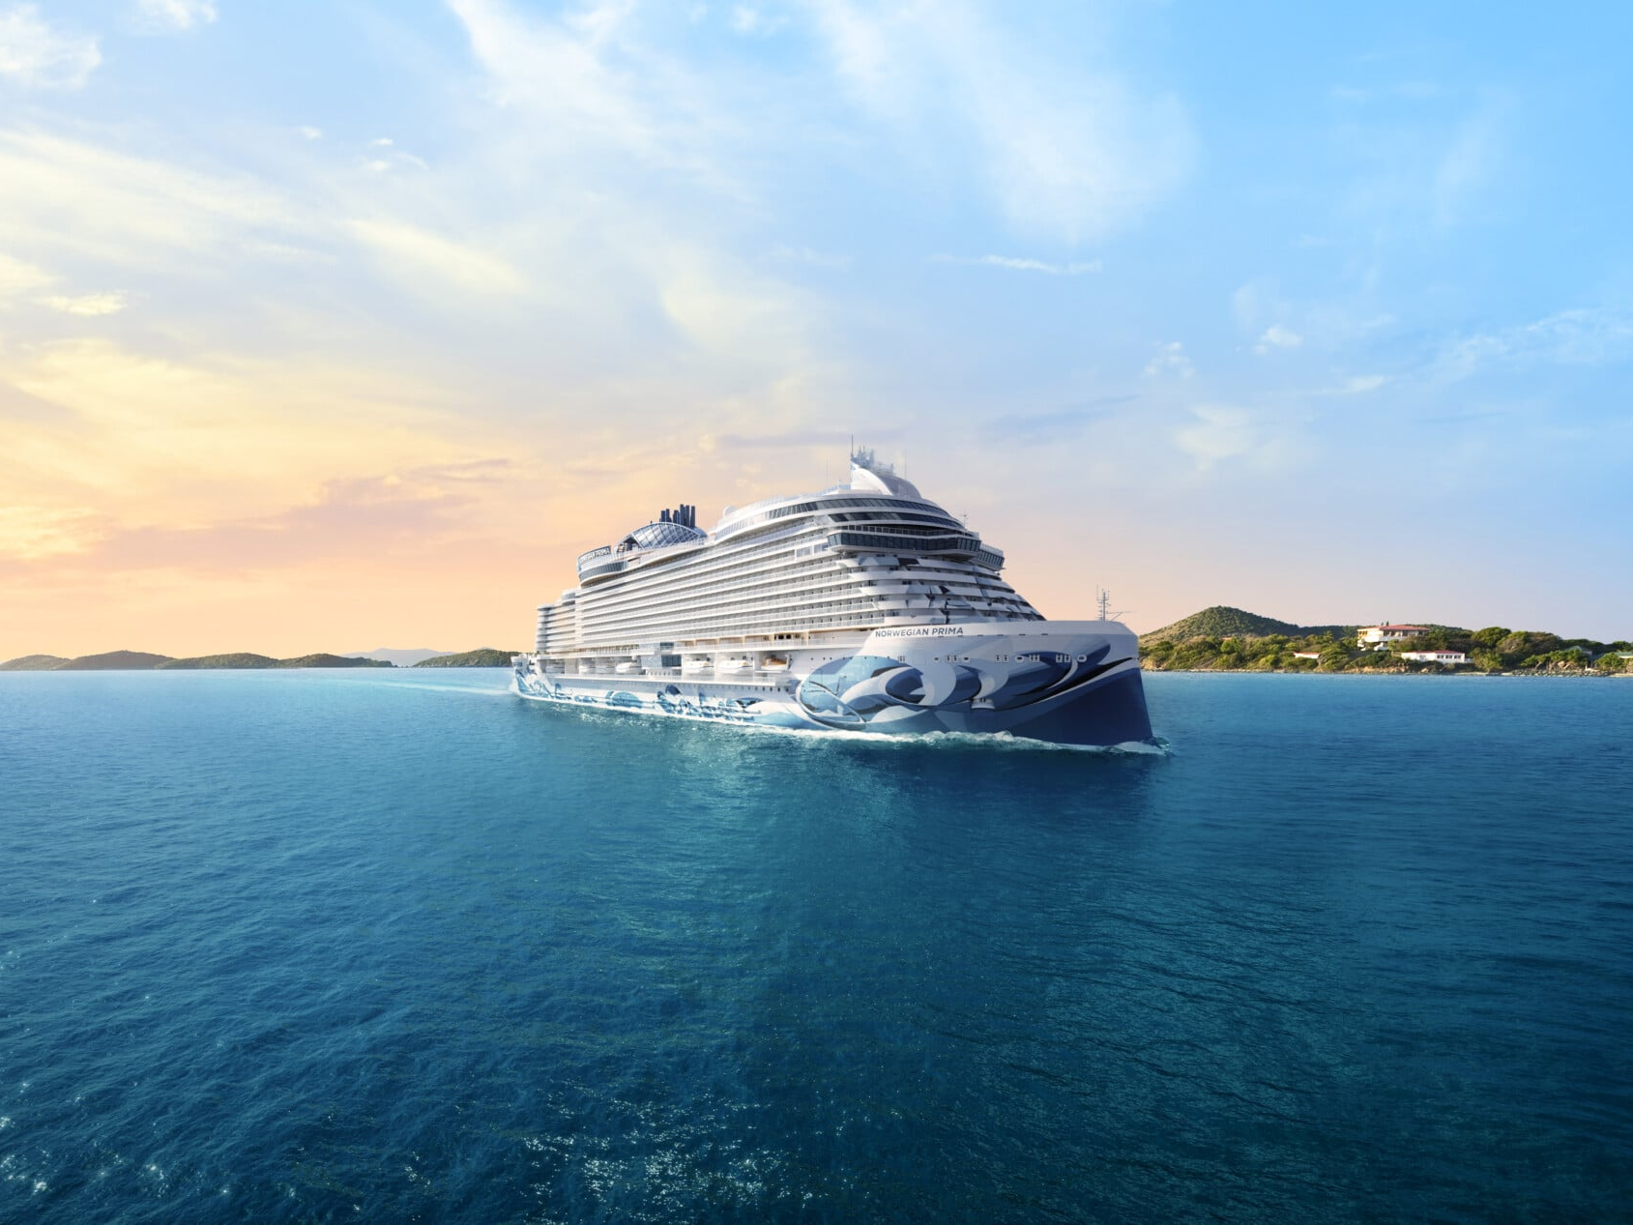


Destinations en AMÉRIQUE, en EUROPE et dans les HORIZONS LOINTAINS

Slide 6


Slide 7

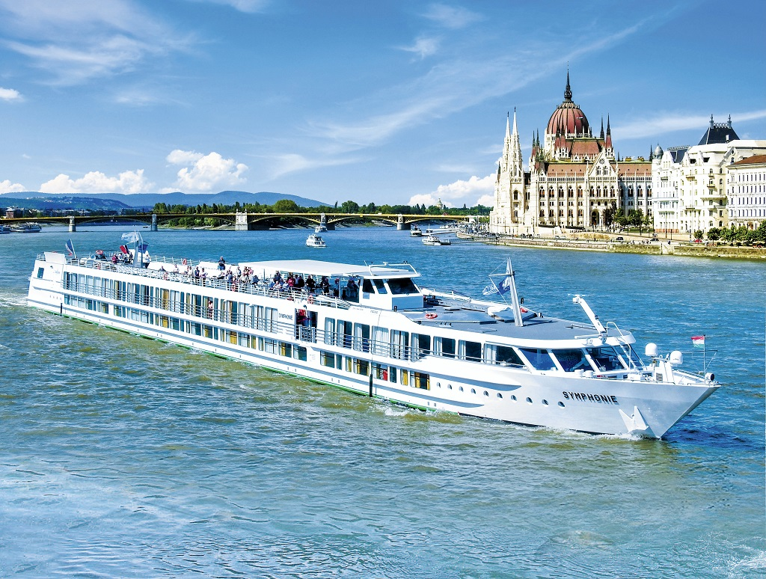

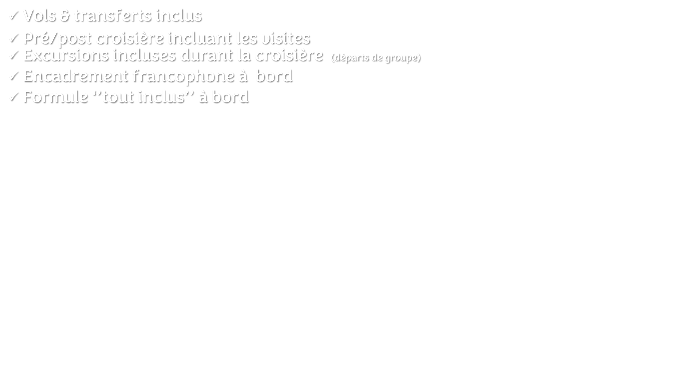
Aussi offert en Individuel

